Slide 1
神的儿子，福音的起头
（35）

Slide 2
论断与判断
太7:1-2 你们不要论断人，免得你们被论断。7:2 因为你们怎样论断人，也必怎样被论断；你们用甚么量器量给人，也必用甚么量器量给你们。 Judge (krino) not, that you be not judged (krino). For with what judgment you judge (krino), you will be judged (krino); and with the measure you use, it will be measured back to you.
约7:23-24 人若在安息日受割礼，免得违背摩西的律法，我在安息日叫一个人全然好了，你们就向我生气么？ 不可按外貌断定是非，总要按公平断定是非。 Do not judge (krino) according to appearance, but judge (krino) with righteous judgment.

Slide 3
论断与判断
罗2:1 你这论断人的，无论你是谁，也无可推诿。你在甚么事上论断人，就在甚么事上定自己的罪；因你这论断人的，自己所行却和别人一样。 Therefore you are inexcusable, O man, whoever you are who judge (krino), for in whatever you judge (krino) another you condemn yourself; for you who judge (krino) practice the same things.
林前6:1 你们中间有彼此相争的事，怎敢在不义的人面前求审 (krino) ，不在圣徒面前求审呢？6:2 岂不知圣徒要审判 (krino) 世界么？若世界为你们所审 (krino) ，难道你们不配审判这最小的事么？6:3 岂不知我们要审判 (krino) 天使么？何况今生的事呢？
林前2:15-16 属灵的人能看透 (anakrino) 万事，却没有一人能看透 (anakrino) 了他。2:16 谁曾知道主的心去教导他呢？但我们是有基督的心了。 But he who is spiritual judges all things, yet he himself is rightly judged by no one. For “who has known the mind of the LORD that he may instruct Him?” But we have the mind of Christ.
G2919 κρίνω krino：
1. (properly) to distinguish, i.e. decide (mentally or judicially).
2. (by implication) to try, condemn, punish.

Slide 4
如何从福音的角度看福音书？
可11:27 他们又来到耶路撒冷。耶稣在殿里行走的时候，祭司长和文士并长老进前来，11:28 问他说：你仗着甚么权柄作这些事？给你这权柄的是谁呢？11:29 耶稣对他们说：我要问你们一句话，你们回答我，我就告诉你们我仗着甚么权柄作这些事。11:30 约翰的洗礼是从天上来的？是从人间来的呢？你们可以回答我。11:31 他们彼此商议说：我们若说从天上来，他必说：这样，你们为甚么不信他呢？11:32 若说从人间来，却又怕百姓，因为众人真以约翰为先知。11:33 于是回答耶稣说：我们不知道。耶稣说：我也不告诉你们我仗着甚么权柄作这些事。
抵挡基督之人
最看重的总是自己在人眼中的权威和形象
自己的名声和利益是行事为人唯一的原则
用属世的方法维持自己的权柄

Slide 5
如何从福音的角度看福音书？
可12:1 耶稣就用比喻对他们说：有人栽了一个葡萄园，周围圈上篱笆，挖了一个压酒池，盖了一座楼，租给园户，就往外国去了。12:2 到了时候，打发一个仆人到园户那里，要从园户收葡萄园的果子。12:3 园户拿住他，打了他，叫他空手回去。12:4 再打发一个仆人到他们那里。他们打伤他的头，并且凌辱他。12:5 又打发一个仆人去，他们就杀了他。后又打发好些仆人去，有被他们打的，有被他们杀的。
赛5:1 我要为我所亲爱的唱歌，是我所爱者的歌，论他葡萄园的事：我所亲爱的有葡萄园在肥美的山岗上。5:2 他刨挖园子，捡去石头，栽种上等的葡萄树，在园中盖了一座楼，又凿出压酒池；指望结好葡萄，反倒结了野葡萄。5:3 耶路撒冷的居民和犹大人哪，请你们现今在我与我的葡萄园中，断定是非。5:4 我为我葡萄园所做之外，还有甚么可做的呢？我指望结好葡萄，怎么倒结了野葡萄呢？。。。
5:7 万军之耶和华的葡萄园就是以色列家；他所喜爱的树就是犹大人。他指望的是公平，谁知倒有暴虐（或译：倒流人血）；指望的是公义，谁知倒有冤声。

Slide 6
如何从福音的角度看福音书？
可12:6 园主还有一位是他的爱子，末后又打发他去，意思说：他们必尊敬我的儿子。12:7 不料，那些园户彼此说：这是承受产业的。来罢，我们杀他，产业就归我们了！12:8 于是拿住他，杀了他，把他丢在园外。12:9 这样，葡萄园的主人要怎么办呢？他要来除灭那些园户，将葡萄园转给别人。12:10 经上写着说：匠人所弃的石头，已作了房角的头块石头。12:11 这是主所作的，在我们眼中看为希奇。这经你们没有念过么？12:12 他们看出这比喻是指着他们说的，就想要捉拿他，只是惧怕百姓，于是离开他走了。
抵挡基督之人
不能用神的话供应人使人结果子
不是牧养神的百姓，而是把他们当作自己的财产
迫害对他们所做所为有所质疑的人

Slide 7
如何从福音的角度看福音书？
可12:13 后来，他们打发几个法利赛人和几个希律党的人到耶稣那里，要就着他的话陷害他。12:14 他们来了，就对他说：夫子，我们知道你是诚实的，甚么人你都不徇情面；因为你不看人的外貌，乃是诚诚实实传神的道。纳税给该撒可以不可以？12:15 我们该纳不该纳？耶稣知道他们的假意，就对他们说：你们为甚么试探我？拿一个银钱来给我看！12:16 他们就拿了来。耶稣说，这像和这号是谁的。他们说，是该撒的。12:17 耶稣说：该撒的物当归给该撒，神的物当归给神。他们就很希奇他。
抵挡基督之人
做事没有道德底线（正常的良心被宗教麻痹了）
总是以自己的心来衡量别人
想出来害人的伎俩也是对付与自己相似的人

Slide 8
如何从福音的角度看福音书？
可12:18 撒都该人常说没有复活的事。他们来问耶稣说：12:19 夫子，摩西为我们写着说：人若死了，撇下妻子，没有孩子，他兄弟当娶他的妻，为哥哥生子立后。12:20 有弟兄七人，第一个娶了妻，死了，没有留下孩子。12:21 第二个娶了他，也死了，没有留下孩子。第叁个也是这样。12:22 那七个人都没有留下孩子；末了，那妇人也死了。12:23 当复活的时候，他是那一个的妻子呢？因为他们七个人都娶过他。12:24 耶稣说：你们所以错了，岂不是因为不明白圣经，不晓得神的大能么？12:25 人从死里复活，也不娶也不嫁，乃象天上的使者一样。12:26 论到死人复活，你们没有念过摩西的书荆棘篇上所载的么？神对摩西说：我是亚伯拉罕的神，以撒的神，雅各的神。12:27 神不是死人的神，乃是活人的神。你们是大错了。
王下13:20 以利沙死了，人将他葬埋。到了新年，有一群摩押人犯境，13:21 有人正葬死人，忽然看见一群人，就把死人抛在以利沙的坟墓里，一碰着以利沙的骸骨，死人就复活，站起来了。
赛26:19 死人要复活，尸首要兴起。睡在尘埃的啊，要醒起歌唱！因你的甘露好象菜蔬上的甘露，地也要交出死人来。
结37:4 他又对我说：你向这些骸骨发预言说：枯乾的骸骨啊，要听耶和华的话。37:5 主耶和华对这些骸骨如此说：我必使气息进入你们里面，你们就要活了。

Slide 9
如何从福音的角度看福音书？
可12:18 撒都该人常说没有复活的事。他们来问耶稣说：12:19 夫子，摩西为我们写着说：人若死了，撇下妻子，没有孩子，他兄弟当娶他的妻，为哥哥生子立后。12:20 有弟兄七人，第一个娶了妻，死了，没有留下孩子。12:21 第二个娶了他，也死了，没有留下孩子。第叁个也是这样。12:22 那七个人都没有留下孩子；末了，那妇人也死了。12:23 当复活的时候，他是那一个的妻子呢？因为他们七个人都娶过他。12:24 耶稣说：你们所以错了，岂不是因为不明白圣经，不晓得神的大能么？12:25 人从死里复活，也不娶也不嫁，乃象天上的使者一样。12:26 论到死人复活，你们没有念过摩西的书荆棘篇上所载的么？神对摩西说：我是亚伯拉罕的神，以撒的神，雅各的神。12:27 神不是死人的神，乃是活人的神。你们是大错了。
抵挡基督之人
信仰建立在人对圣经出于逻辑的理解
没有办法相信神的大能（因为自己没有经历过，也不真心相信圣经）

Slide 10
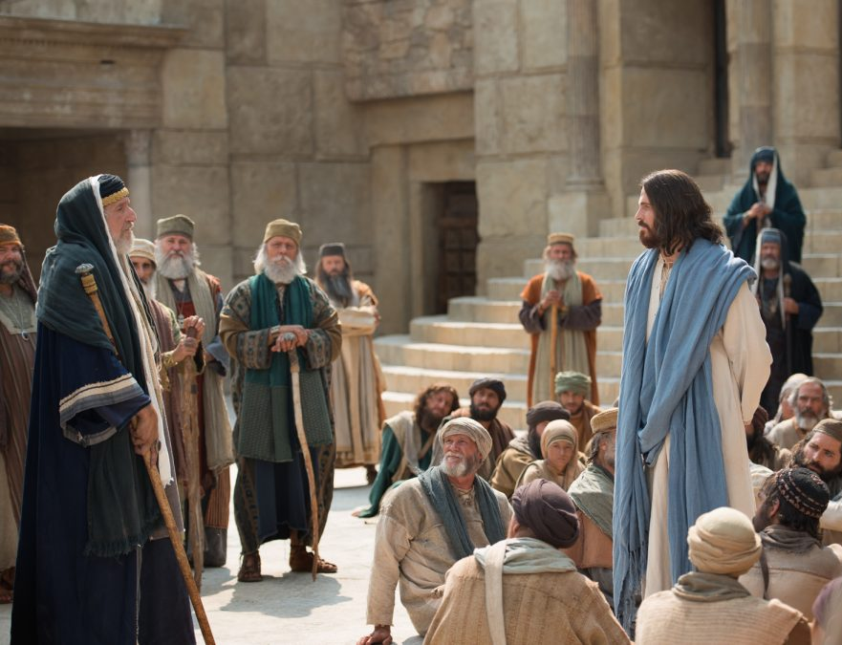
如何从福音的角度看福音书？
可12:28 有一个文士来，听见他们辩论，晓得耶稣回答的好，就问他说：诫命中那是第一要紧的呢？12:29 耶稣回答说：第一要紧的就是说：以色列阿，你要听，主―我们神是独一的主。12:30 你要尽心、尽性、尽意、尽力爱主―你的神。12:31 其次就是说：要爱人如己。再没有比这两条诫命更大的了。12:32 那文士对耶稣说：夫子说，神是一位，实在不错；除了他以外，再没有别的神；12:33 并且尽心、尽智、尽力爱他，又爱人如己，就比一切燔祭和各样祭祀好的多。12:34 耶稣见他回答的有智慧，就对他说：你离神的国不远了。从此以后，没有人敢再问他甚么。

Slide 11
如何从福音的角度看福音书？
可12:35 耶稣在殿里教训人，就问他们说：文士怎么说基督是大卫的子孙呢？12:36 大卫被圣灵感动，说：主对我主说，你坐在我的右边，等我使你仇敌作你的脚凳。12:37 大卫既自己称他为主，他怎么又是大卫的子孙呢？众人都喜欢听他。12:38 耶稣在教训之间，说：你们要防备文士；他们好穿长衣游行，喜爱人在街市上问他们的安，12:39 又喜爱会堂里的高位，筵席上的首座。12:40 他们侵吞寡妇的家产，假意作很长的祷告。这些人要受更重的刑罚！
可12:41 耶稣对银库坐着，看众人怎样投钱入库。有好些财主往里投了若干的钱。12:42 有一个穷寡妇来，往里投了两个小钱，就是一个大钱。12:43 耶稣叫门徒来，说：我实在告诉你们，这穷寡妇投入库里的，比众人所投的更多。12:44 因为，他们都是自己有余，拿出来投在里头；但这寡妇是自己不足，把她一切养生的都投上了。

